Slide 1

MANUAL BASES DE DATOS: SQLITE
Lucía Balsa Martínez 1º DAM
Programación
Proyecto de programación con conexión a una base de datos.

Slide 2
Requisitos del proyecto
Conectar
Guardar, modificar
Eliminar, buscar

Slide 3
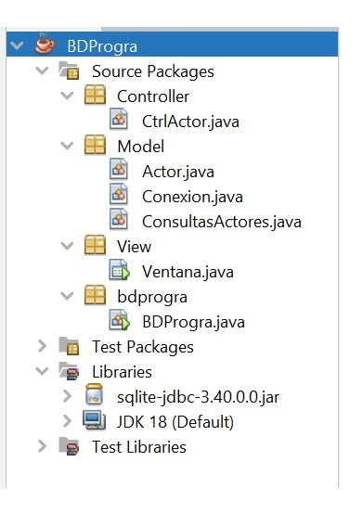
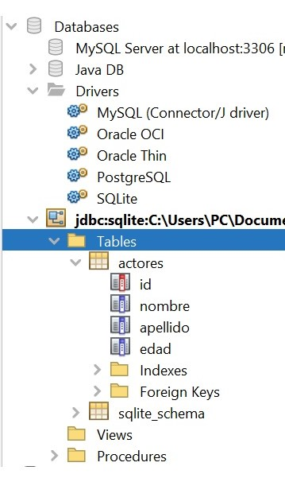
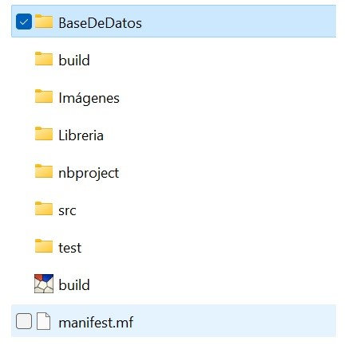
ESTRUCTURA
Paquetes
Database
Carpetas

Slide 4

¿Cómo realizamos la conexión con la base de datos?
1. Descargar driver JDBC Sqlite
3. Crear la conexión
2. Introducirlo en la librería del proyecto

Slide 5
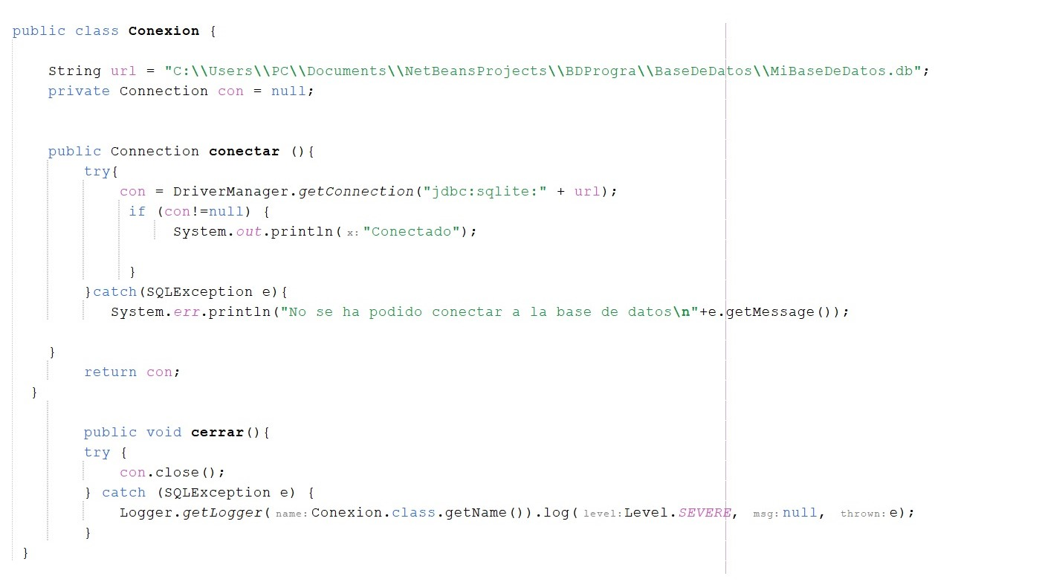

Slide 6
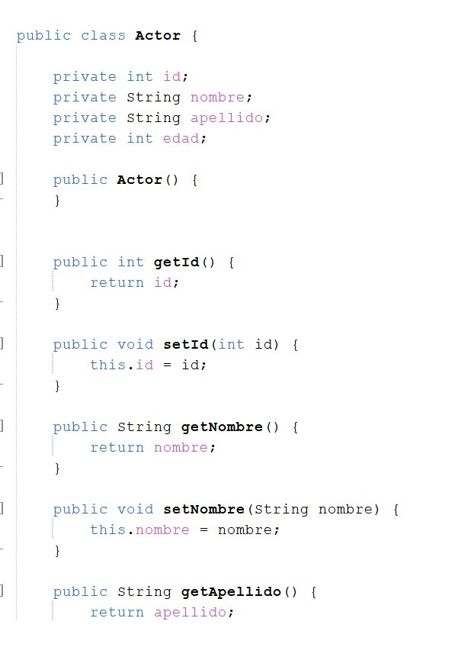
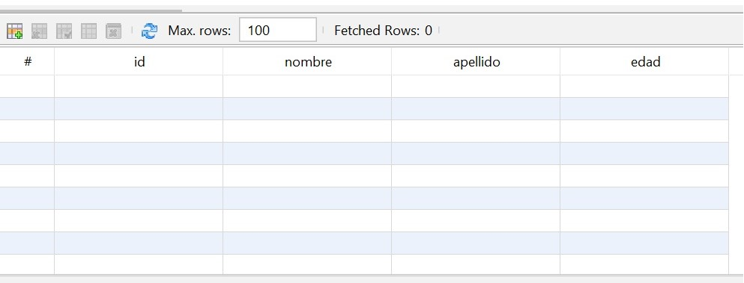
CLASE ACTOR (paquete Model)
Atributos que posteriormente ingresaremos en la interfaz, y que serán guardados en la base de datos (tabla).
Constructor por defecto.
Correspondientes getters y setters.

Slide 7
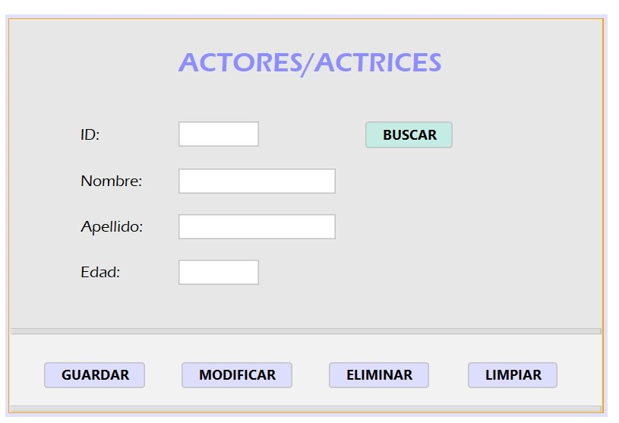
interfaz gráfica (paquete view)
Crearemos una ventana, en la cual cubriremos los campos (atributos de la clase Actor) y generarán un registro (objeto de tipo Actor).

Slide 8
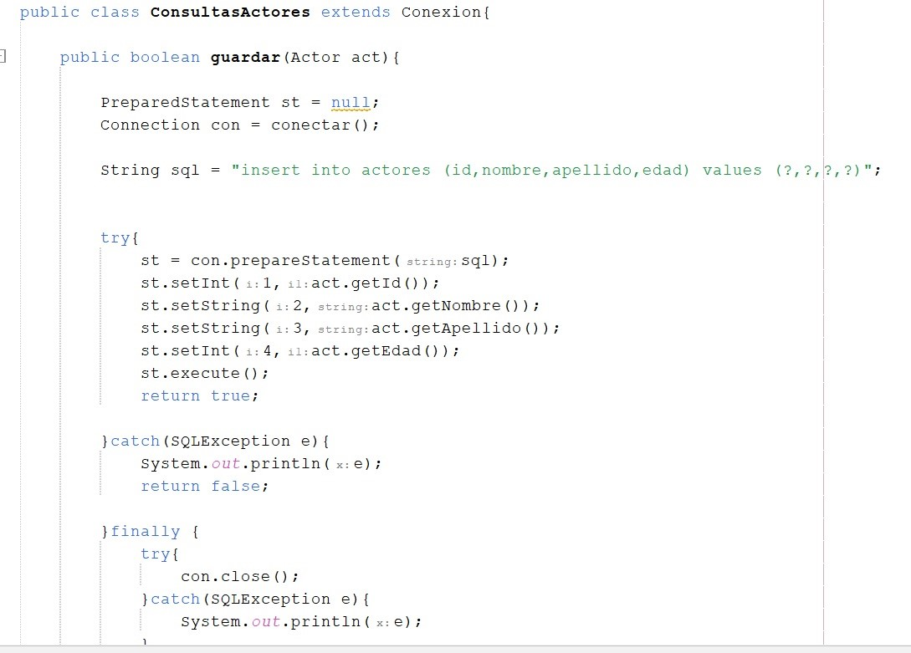
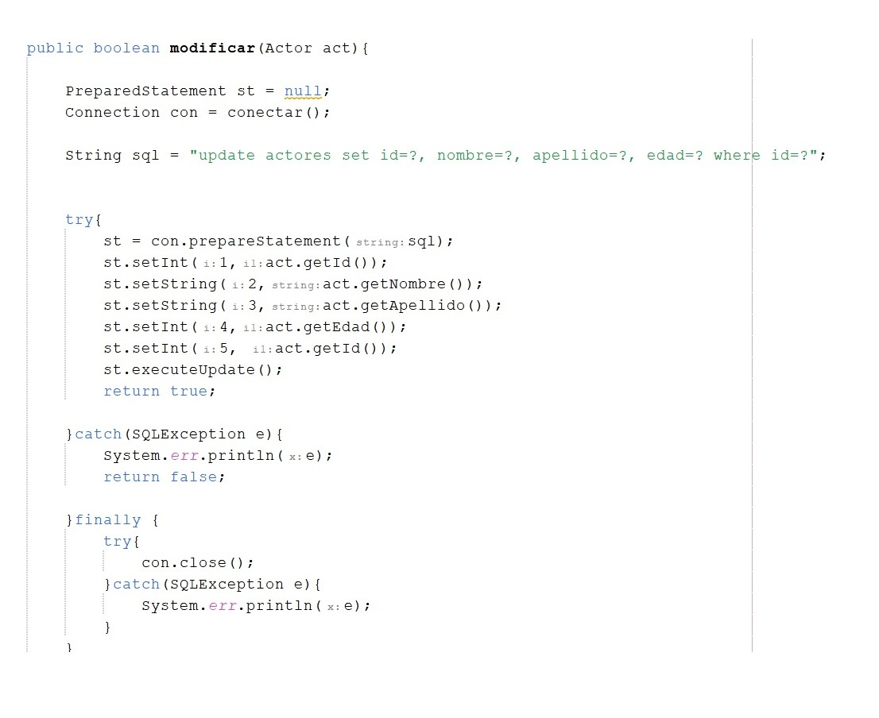
CLASE CONSULTASACTORES (paquete model)
En esta clase, crearemos los métodos guardar, modificar, eliminar y buscar. Extiende de la clase Conexión.

Slide 9
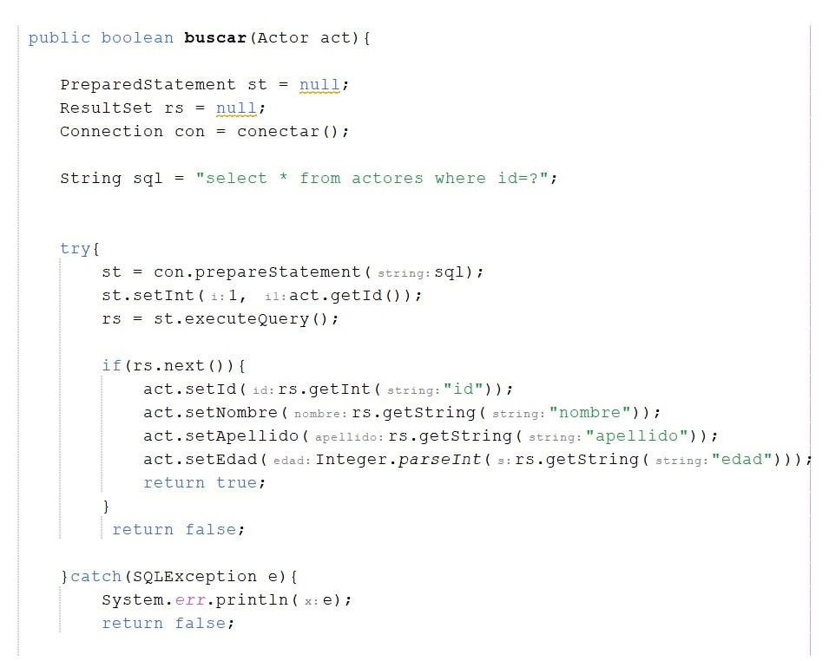
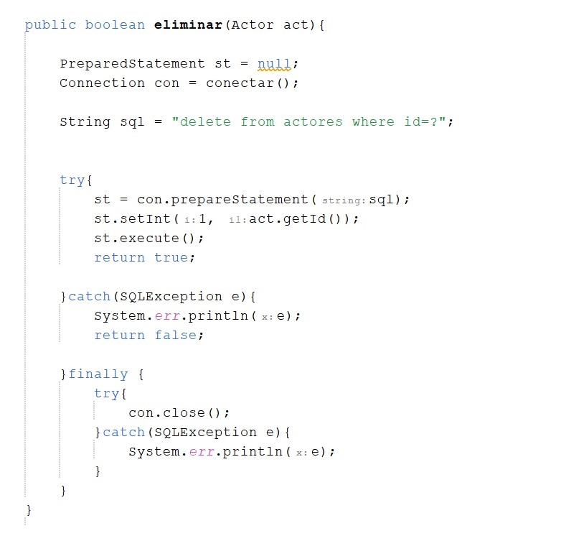
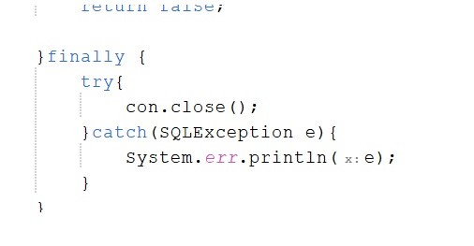

Slide 10
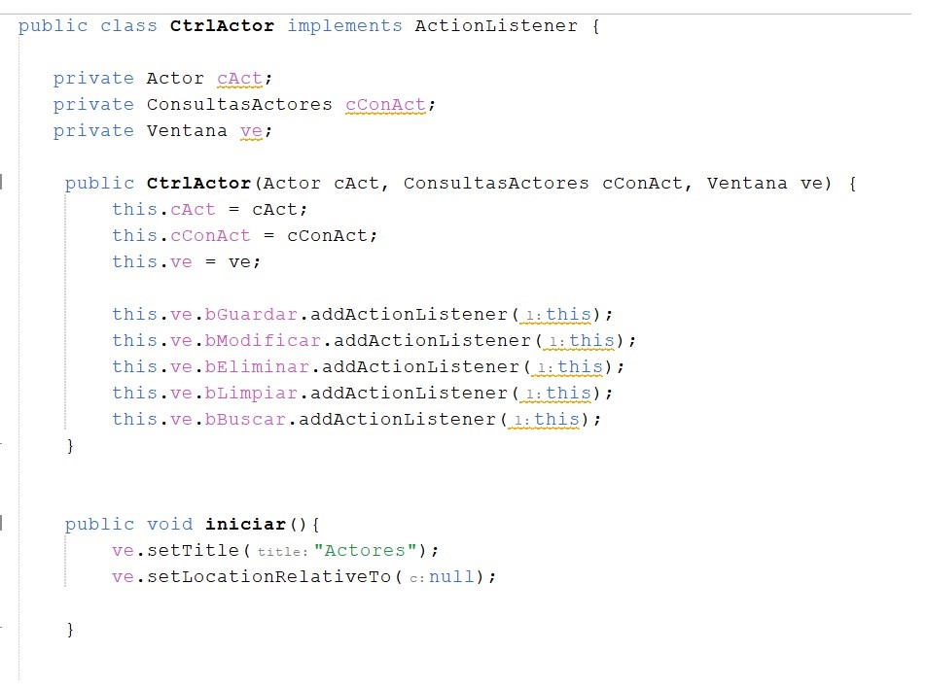
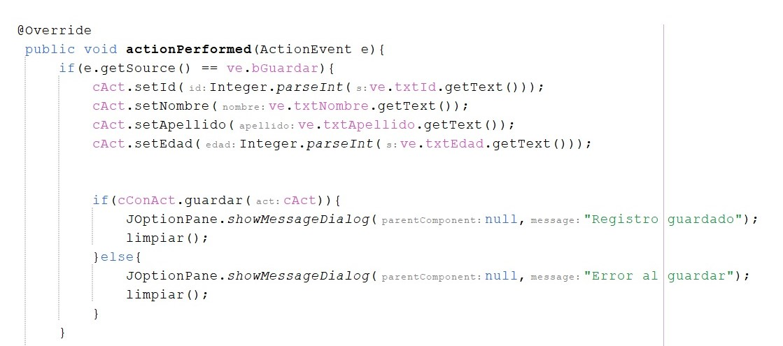
CLASE Ctrlactor (paquete controller)
Aquí, implementaremos la interfaz ActionListener a cada botón. Crearemos un método ActionPerformed, mediante el cual, dependiendo del botón presionado, realizará una acción.

Slide 11
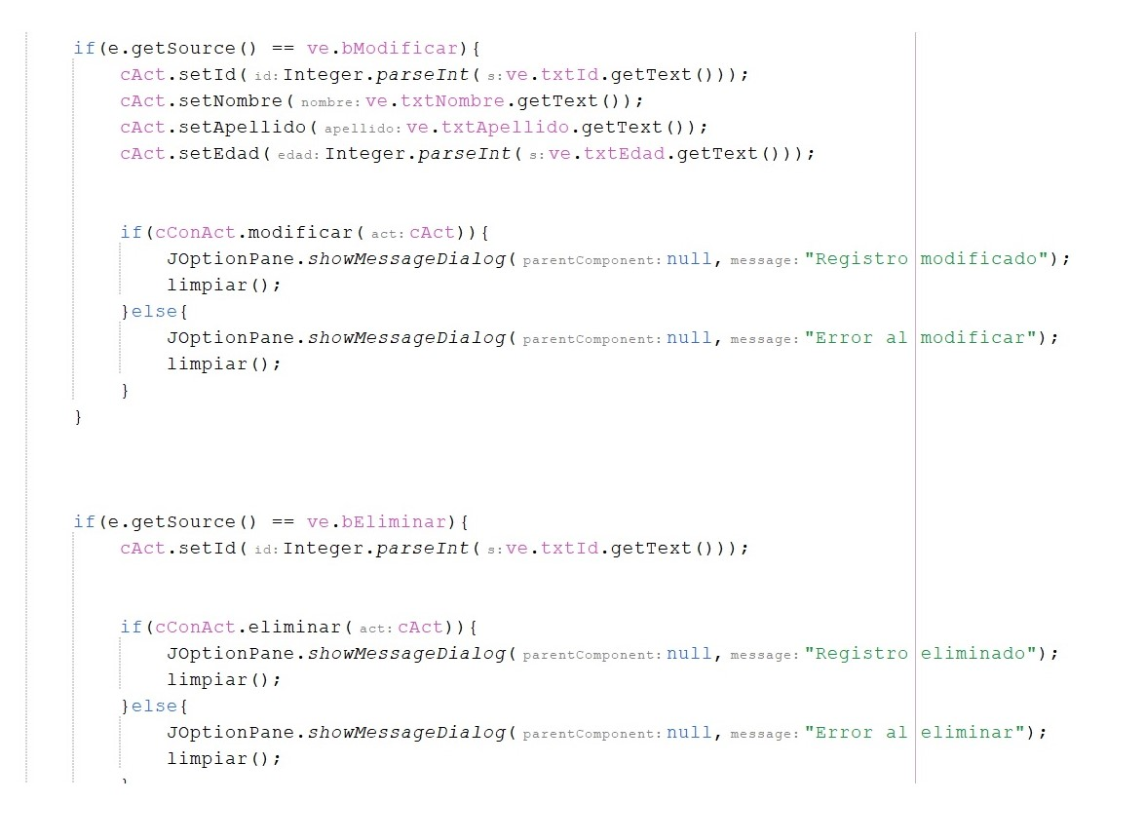
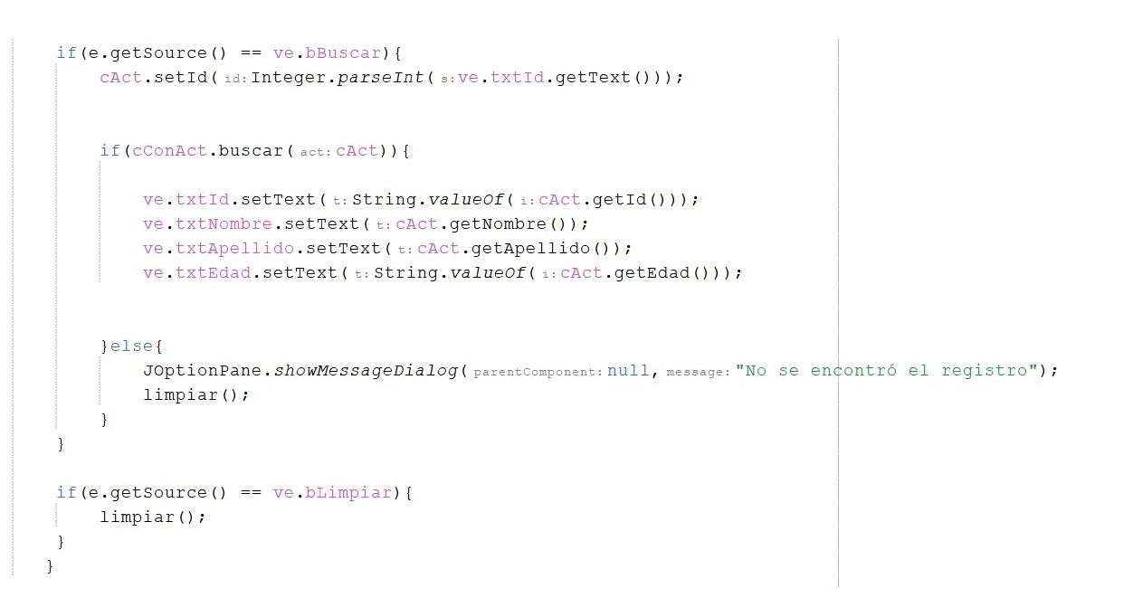
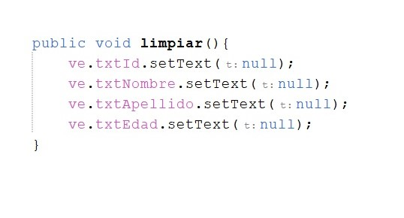

Slide 12
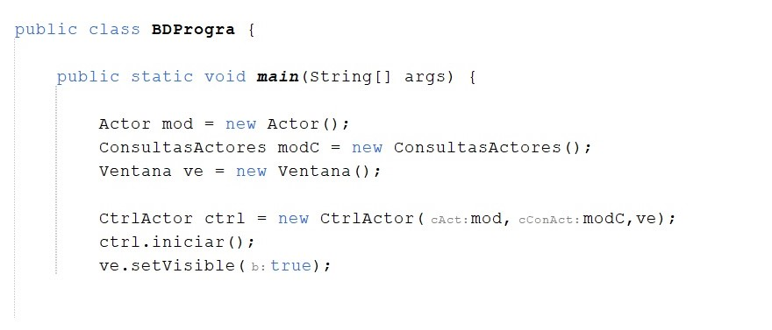
BDProgra (main)
En esta clase, crearemos los objetos necesarios para ejecutar nuestro programa.

Slide 13

ENLACE GITHUB

